Slide 1
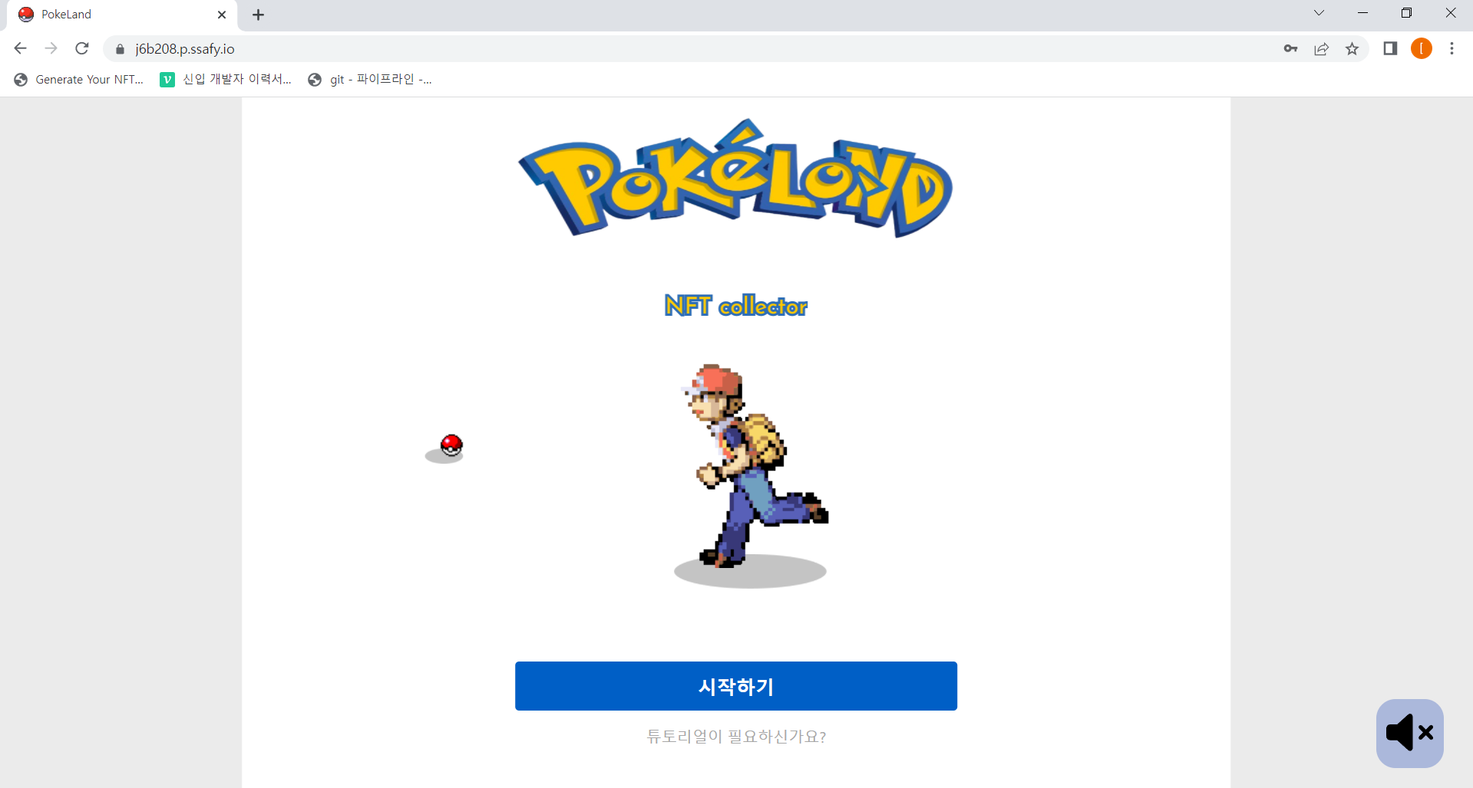
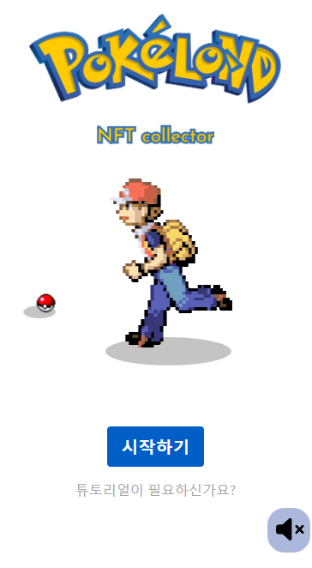
2.클릭 시 듀토리얼로 이동
1. 클릭하여 BGM On

Slide 2
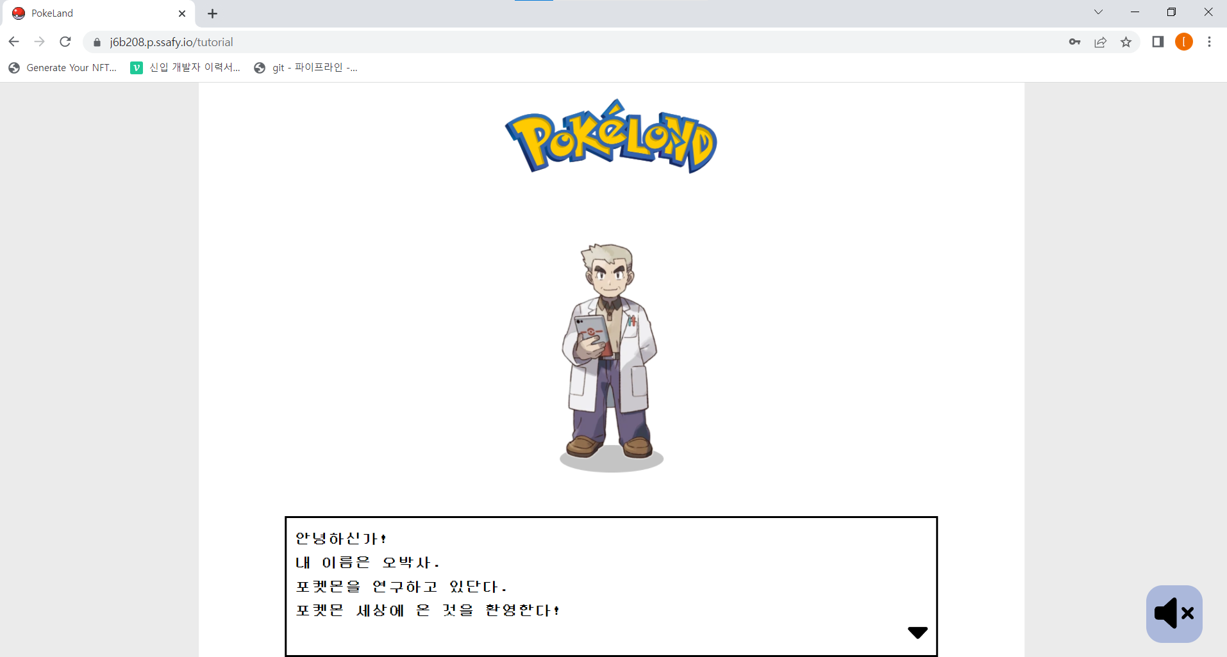
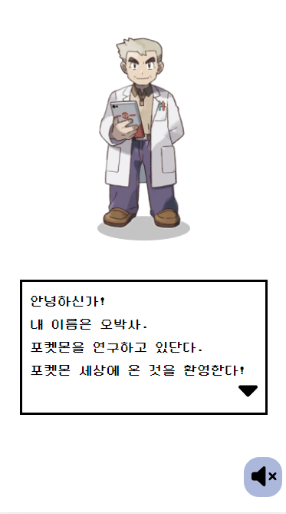
1. 화살표 눌러 페이지 이동
글 스킵하려면 글 섹션 클릭하면됨.

Slide 3
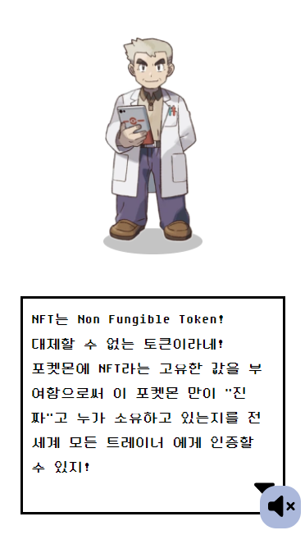
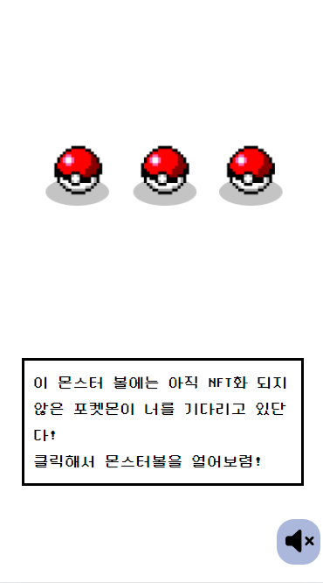
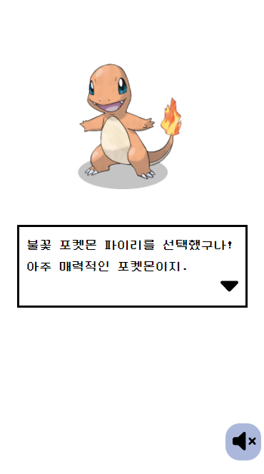
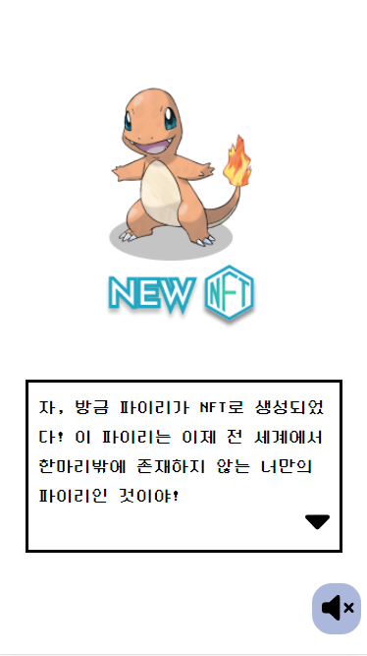
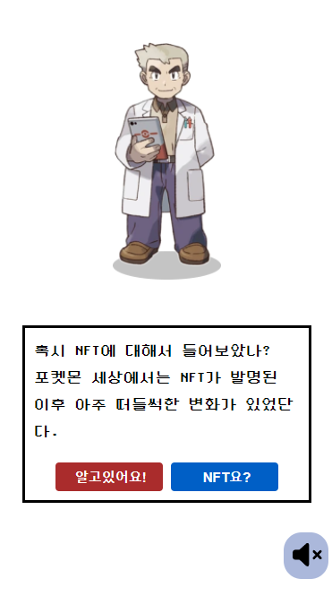
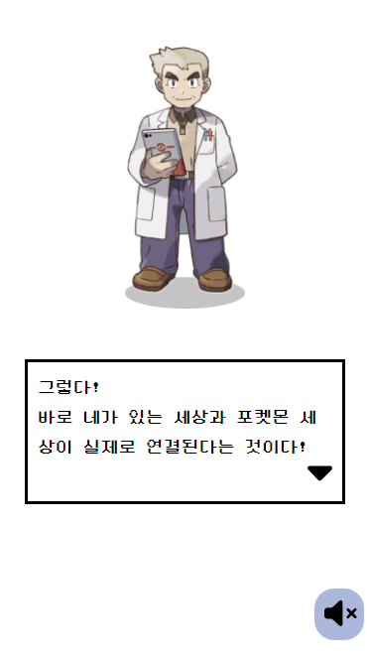
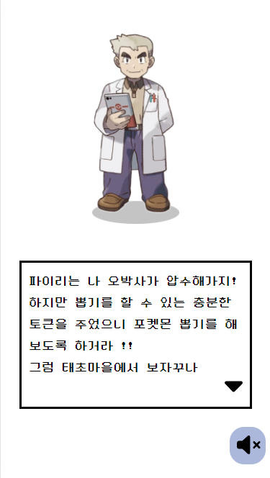
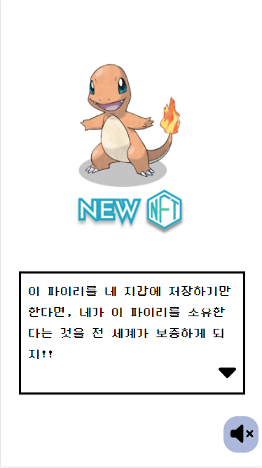
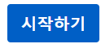
듀토리얼 빠른 진행 후 시작화면에서
버튼 클릭해 로그인 진행

Slide 4
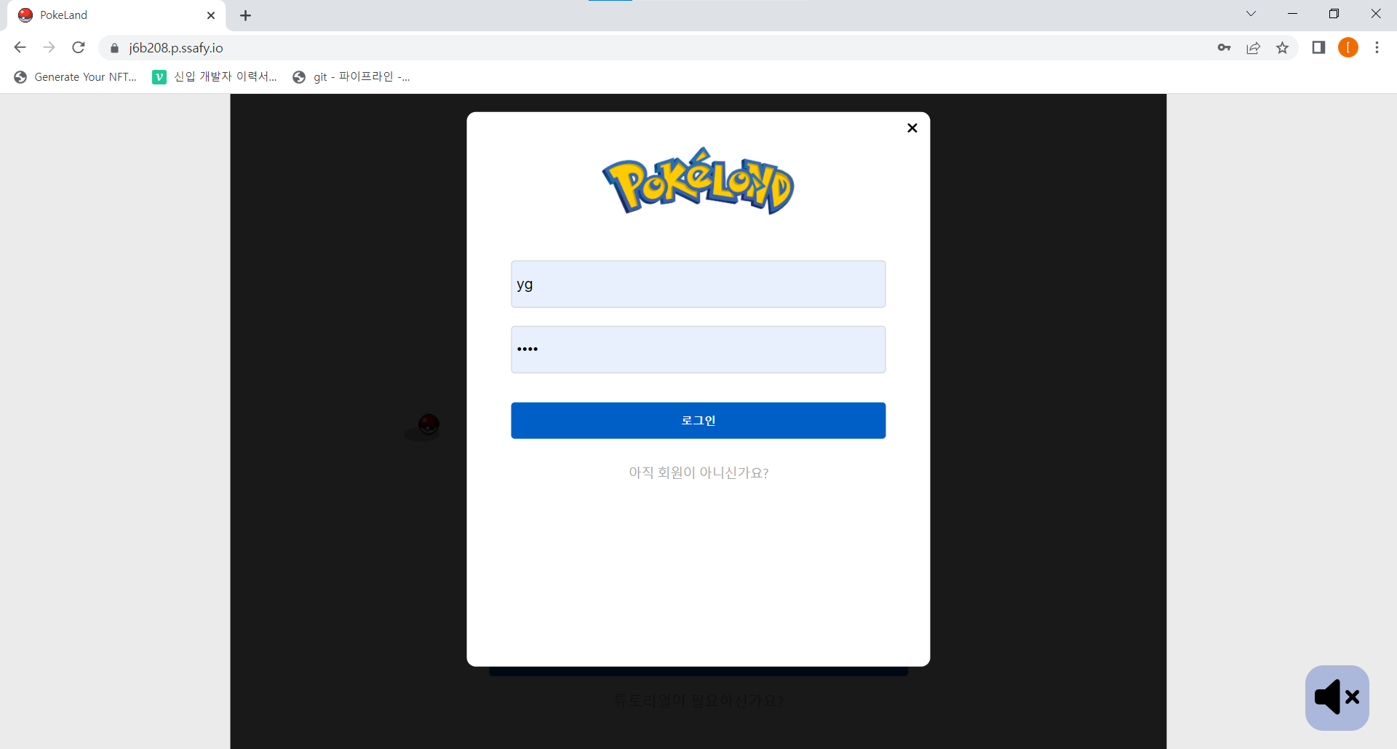
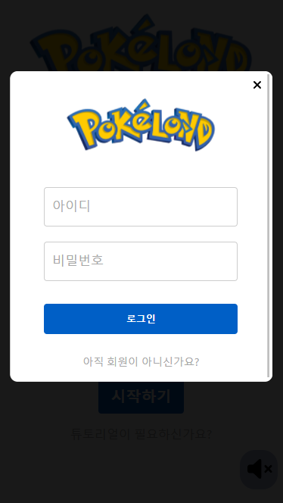
아이디 비밀번호 입력 후 , 로그인 버튼 눌러 로그인 시도

Slide 5
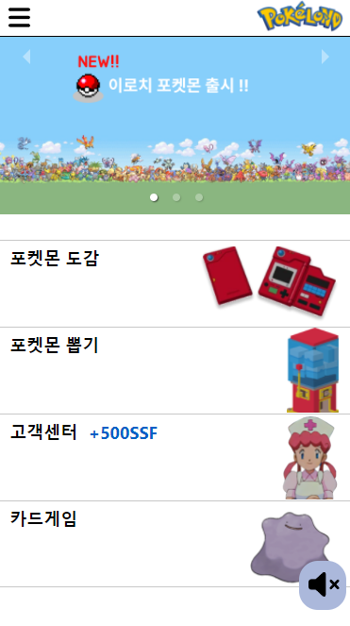
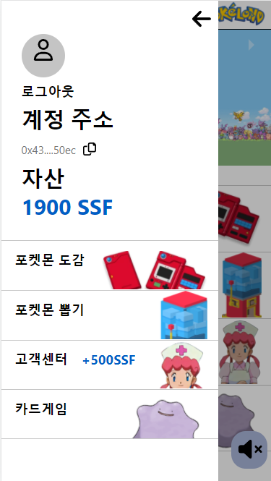
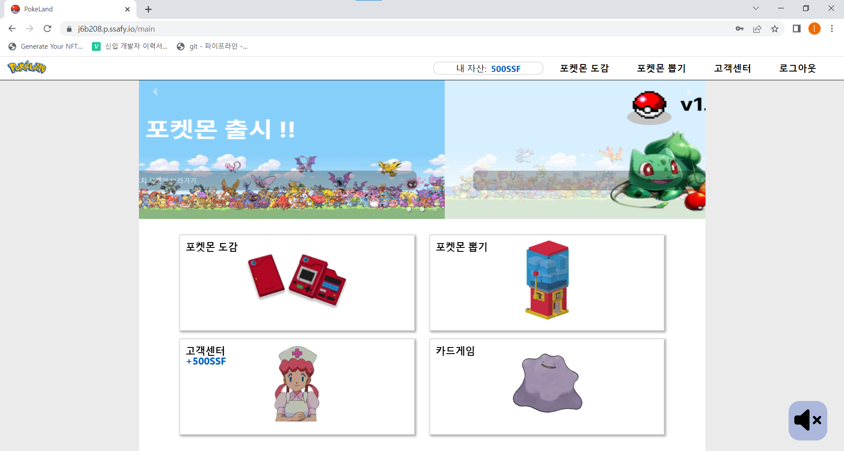
1. 햄버거버튼 클릭 후 사이드바에서 계정 주소 생성된 것에 대한 언급
2. 포켓몬 뽑기 메뉴를 클릭해 NFP 뽑기 페이지로 이동

Slide 6
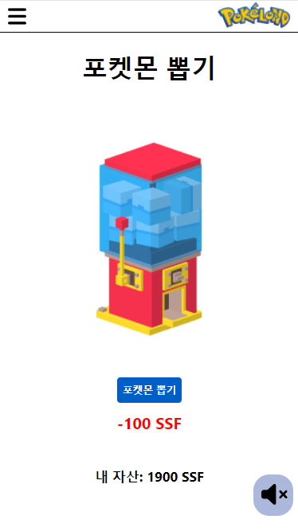
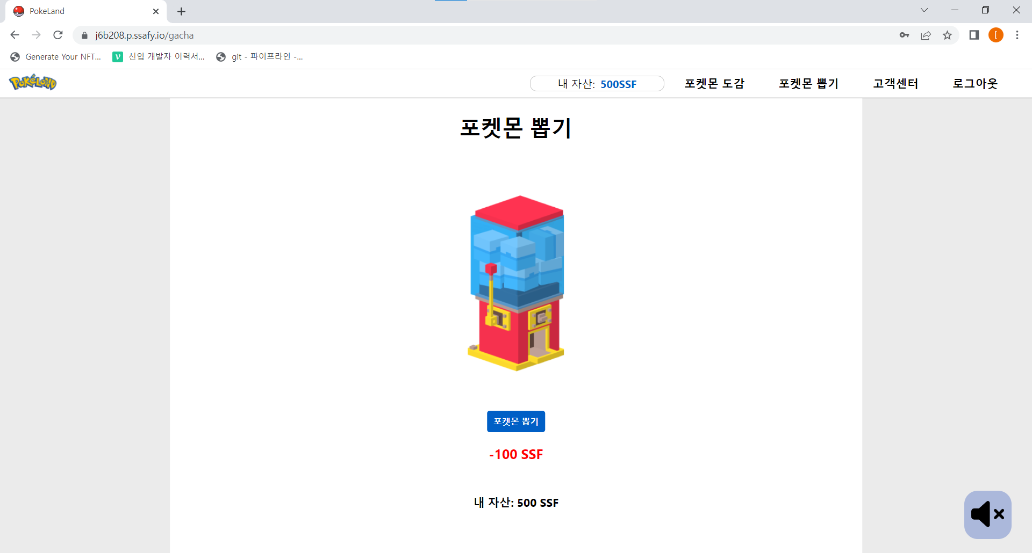
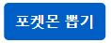
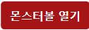
클릭 후 를 눌러 포켓몬 뽑기

Slide 7
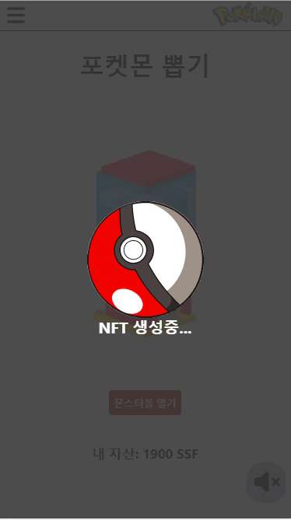
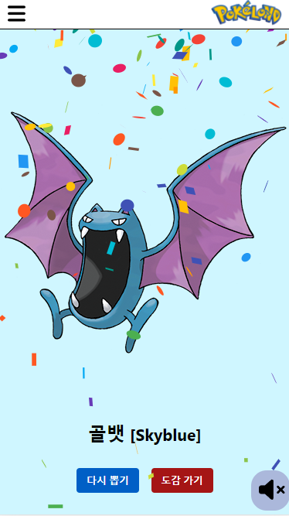
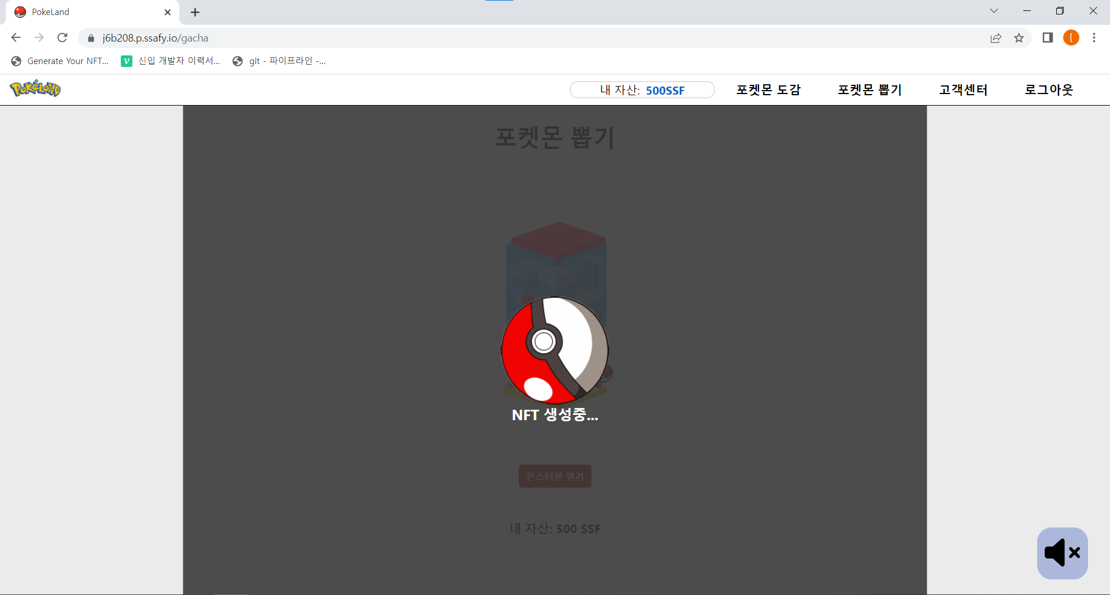
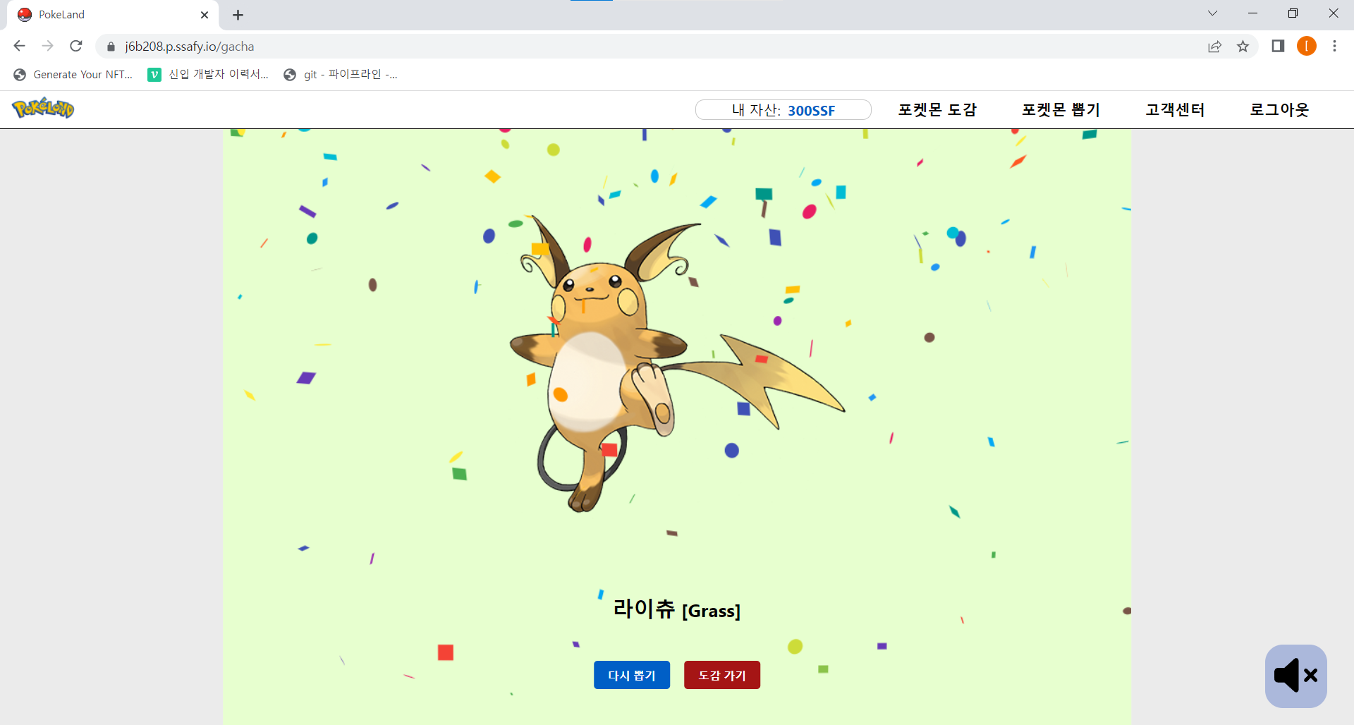
도감가기 버튼을 눌러 도감 페이지로 이동

Slide 8
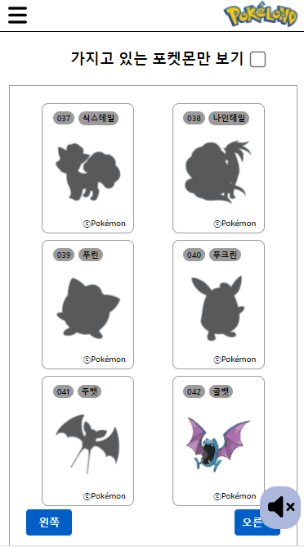
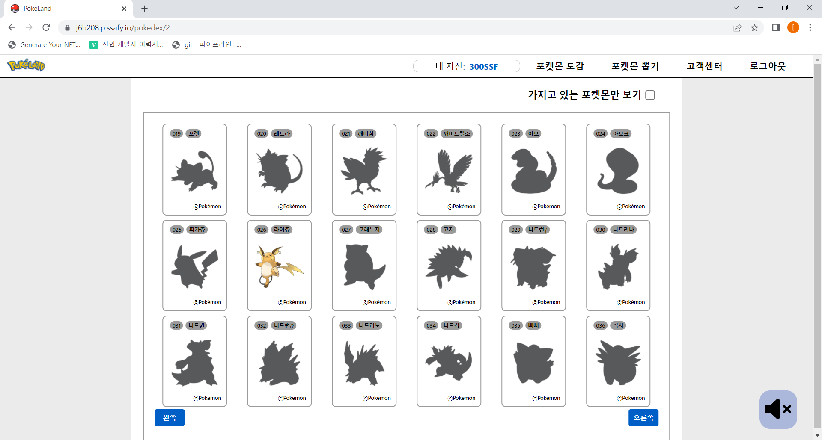
2. 왼쪽, 오른쪽 버튼 눌렀다가 돌아오기(기능확인용)
1. 가지고 있는 포켓몬만 보기 클릭하여 보유 포켓몬 클릭 후 해제
3. 보유 포켓몬 눌러 NFP 리스트 페이지로 이동

Slide 9
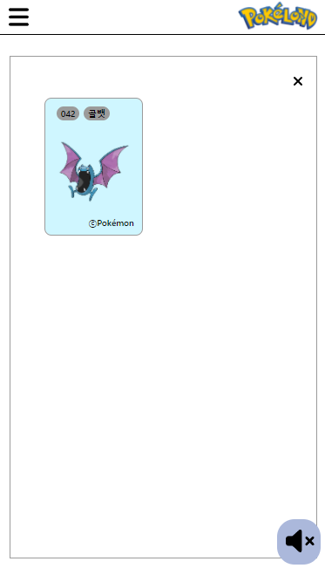
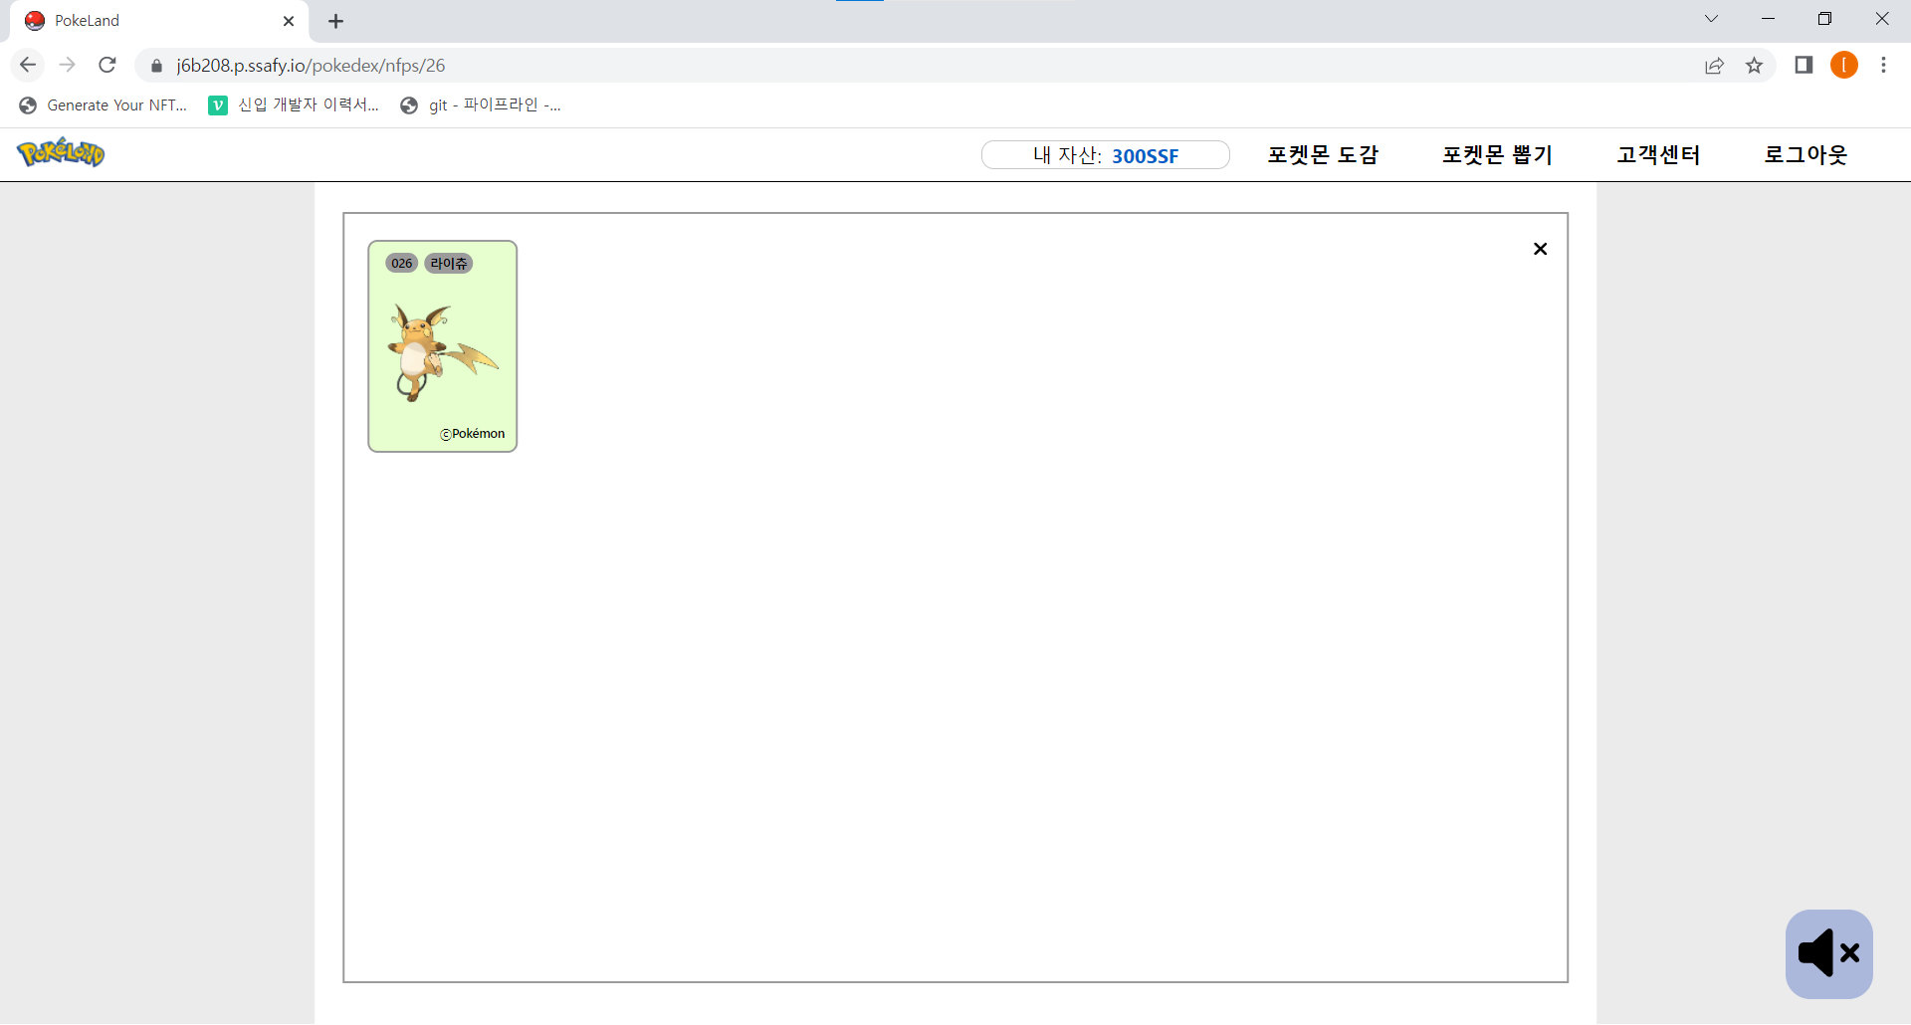
보유 포켓몬 눌러 NFP 상세 조회 페이지로 이동

Slide 10
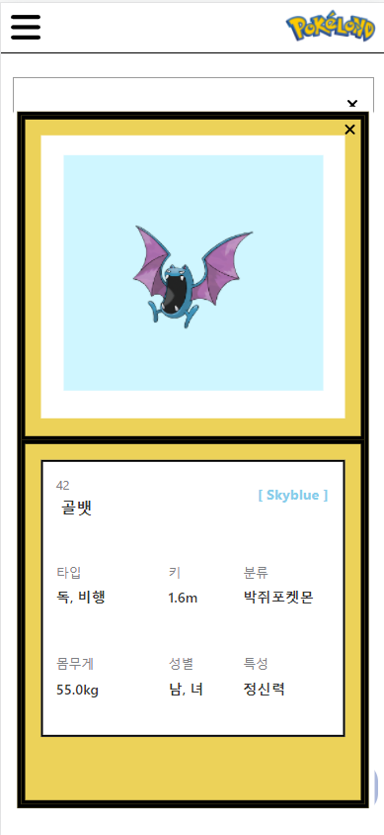
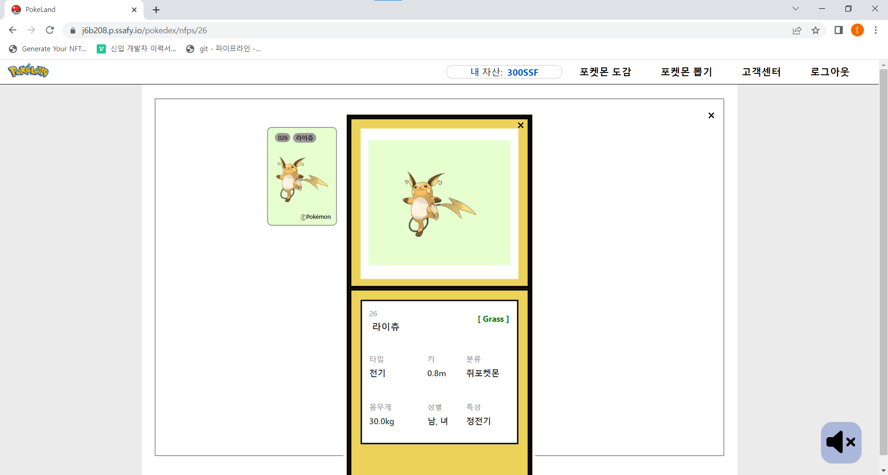
상세 포켓몬 페이지에서 포켓몬 등급과 포켓몬 속성 확인 가능
2. 포켓랜드 로고 클릭해 메인페이지로 이동

Slide 11
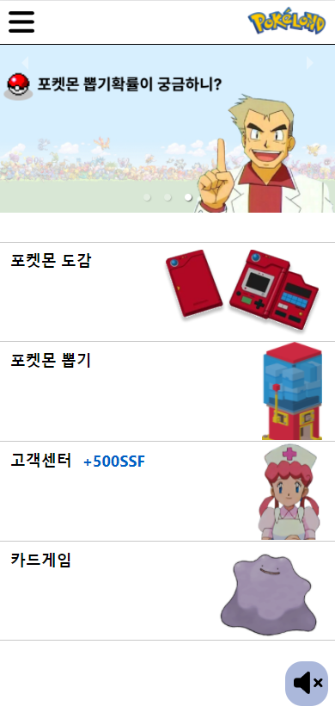
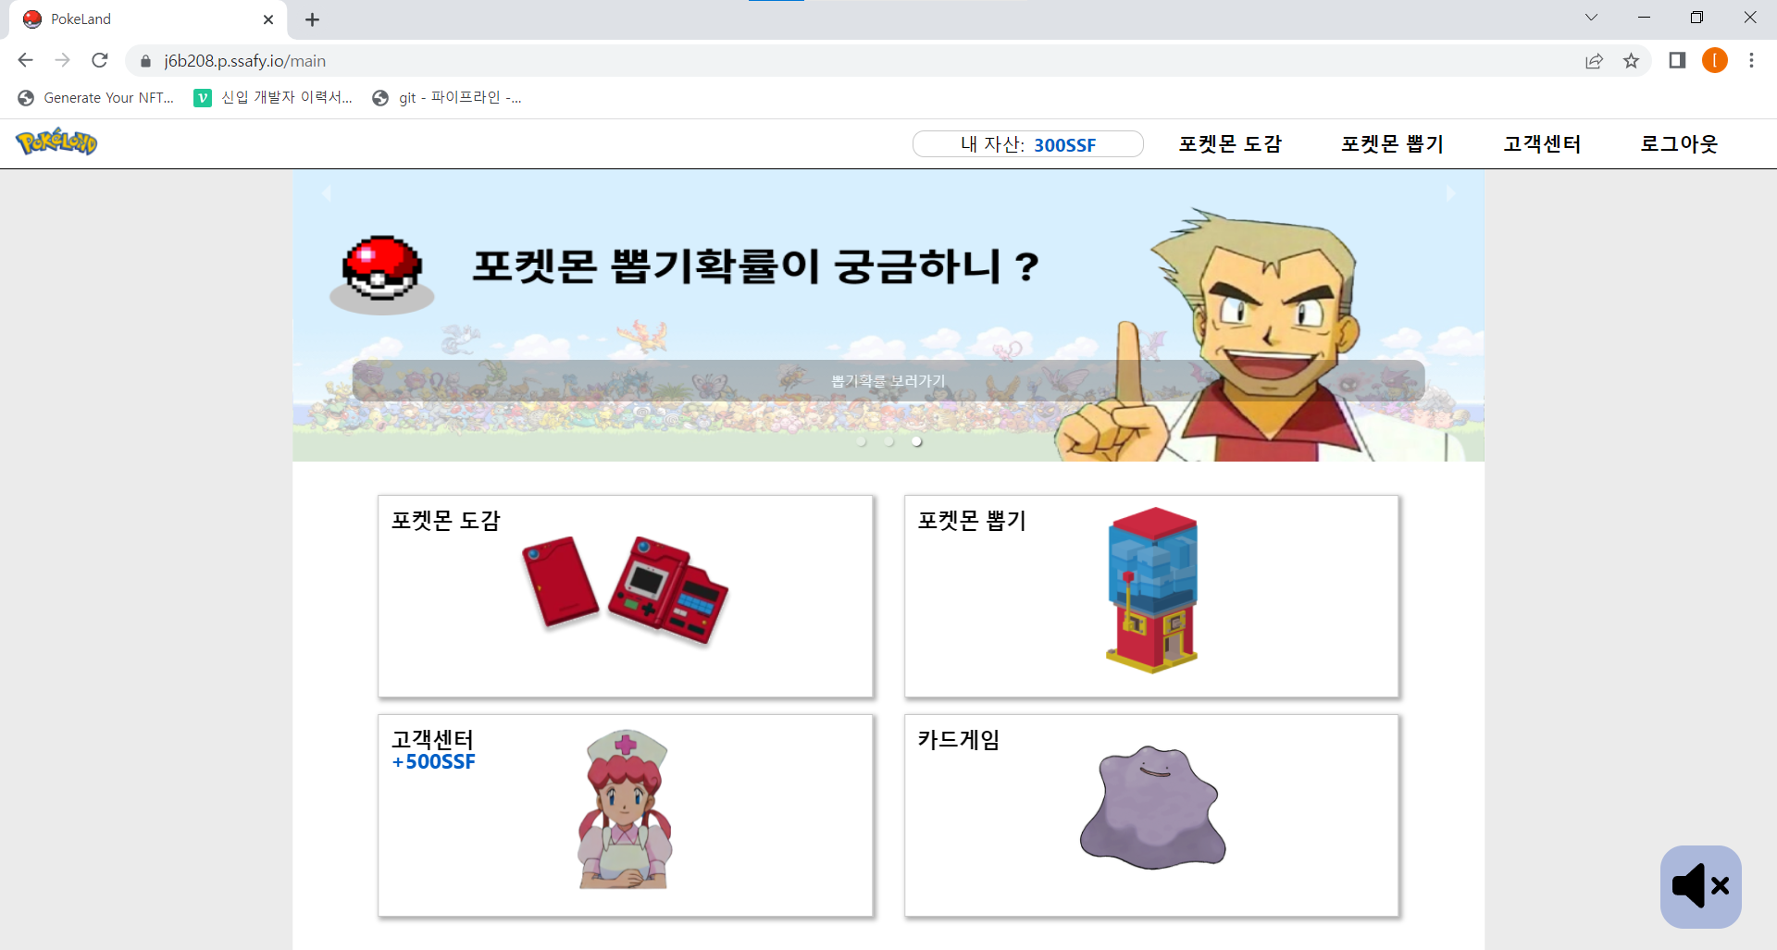
고객센터 메뉴로 이동

Slide 12
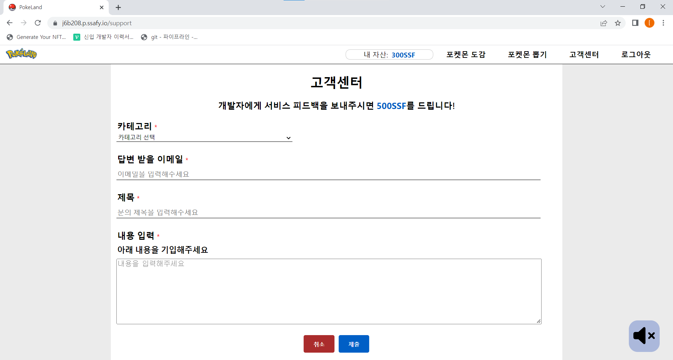
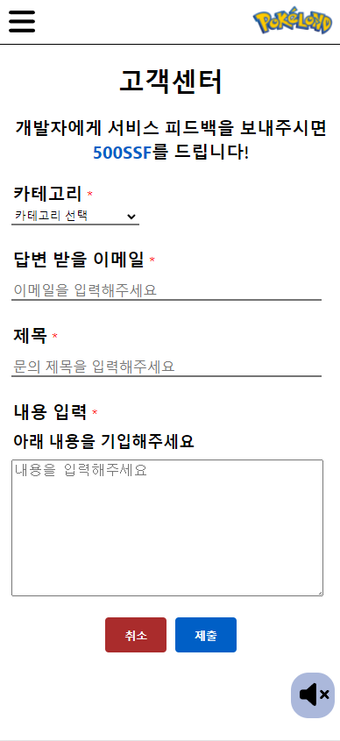
제출 버튼을 눌러 적용 되는지 확인(선택사항)

Slide 13
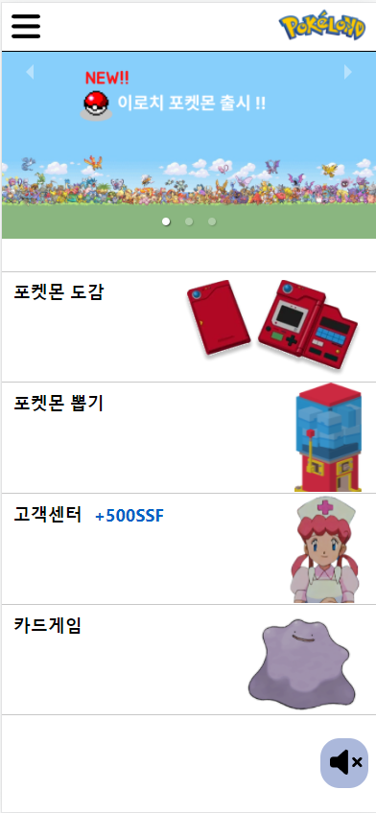
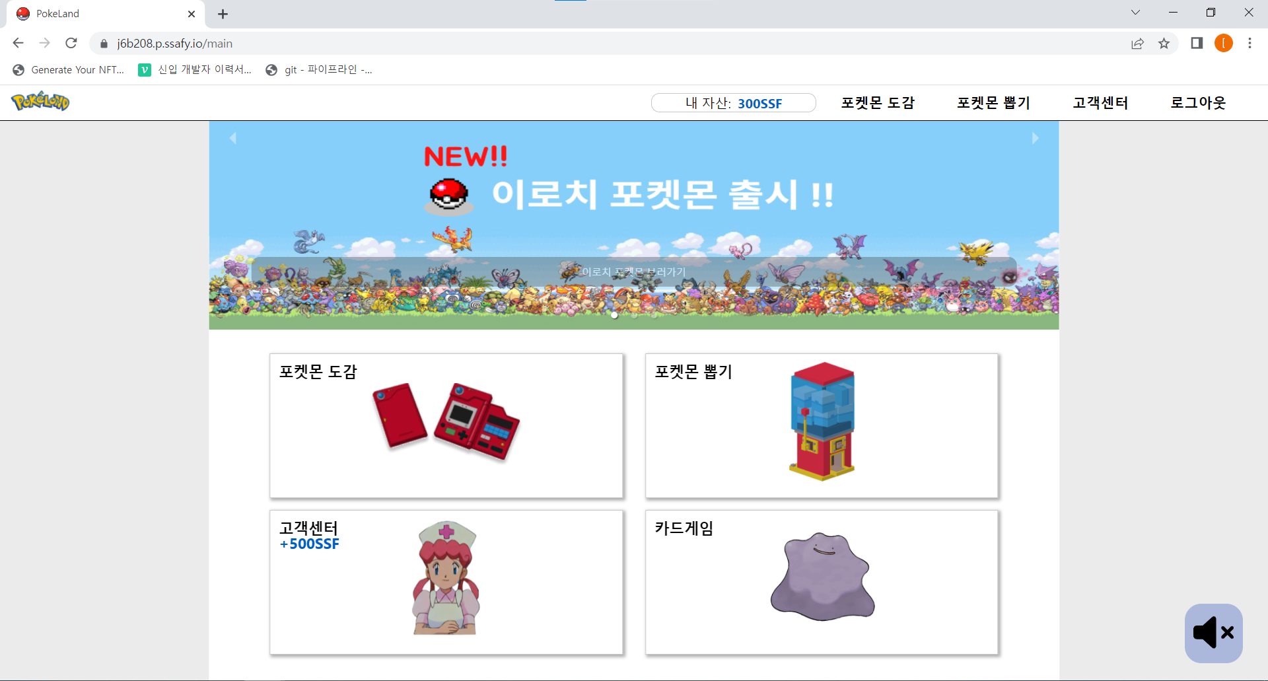
카드게임 메뉴로 이동

Slide 14
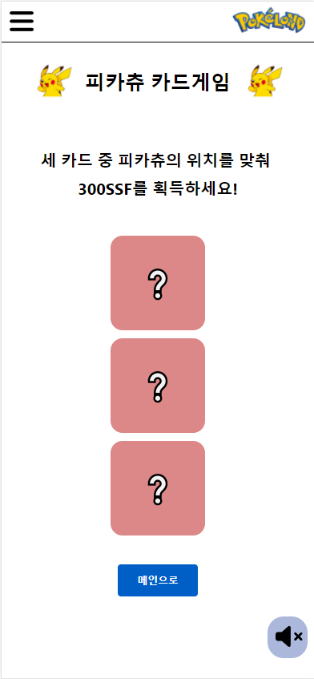
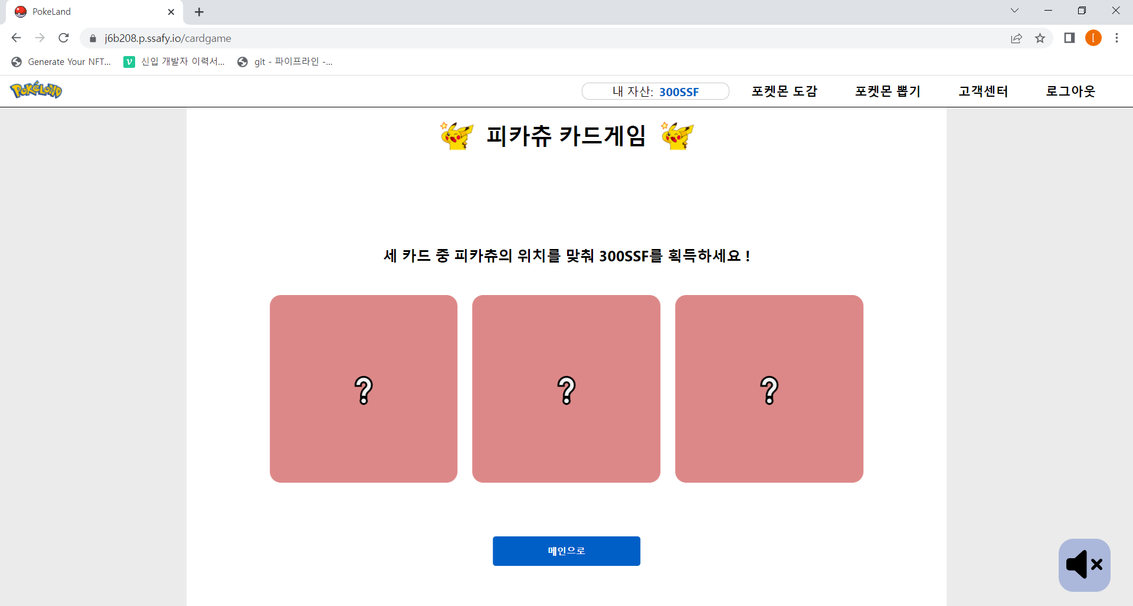


? 버튼 클릭해 뽑기 진행 나오면 실패
나오면 300SSF 지급됨.

